Slide 1
ข้อควรปฏิบัติ
ในการทำปฏิบัติการเคมี

Slide 2

การทำปฏิบัติการเคมีให้เกิดความปลอดภัยผู้ทำปฏิบัติการต้องทราบข้อมูลของสารเคมีที่ใช้ และการปฏิบัติการเบื้องต้นก่อน

Slide 3
ก่อนทำปฏิบัติการ

Slide 4
ก่อนทำปฏิบัติการ
1.ศึกษาขั้นตอนหรือวิธีการปฏิบัติการให้เข้าใจ
วางแผนการทดลอง หากมีข้อสงสัย
ต้องสอบถามครูผู้สอนก่อนจะทำการทดลอง
2.ศึกษาข้อมูลของสารเคมีที่ใช้ในการทดลอง
เทคนิคการใช้เครื่องมือ วัสดุอุปกรณ์
ตลอดจนวิธีการทดลองที่ถูกต้องและปลอดภัย

Slide 5
ก่อนทำปฏิบัติการ
3.แต่งกายให้เหมาะสม เช่น
สวมกางเกงหรือกระโปรงยาว
สวมรองเท้ามิดชิดส้นเตี้ย
คนที่มีผมยาวควรรวบผมให้เรียบร้อย
หลีกเลี่ยงการสวมใส่เครื่องประดับ และคอนแทคเลนส์

Slide 6
ขณะทำปฏิบัติการ

Slide 7

ขณะทำปฏิบัติการ
1.สวมแว่นตานิรภัย
สวมเสื้อคลุมปฏิบัติการที่ติดกระดุมทุกเม็ด
ควรสวมถุงมือเมื่อต้องใช้สารกัดร่อนหรือมีอันตราย
ควรสวมผ้าปิดปากเมื่อต้องใช้สารที่มีไอระเหย
และทำในที่อากาศถ่ายเทหรือในตู้ดูดควัน

Slide 8

ขณะทำปฏิบัติการ
2.ห้าม รับประทานอาหารและเครื่องดื่ม
หรือทำกิจกรรมอื่นๆที่ไม่มีส่วนเกี่ยวข้องกับการทำปฏิบัติการ
ขณะ
ทำ
ปฏิบัติ
การ
หิวอะดิ

Slide 9
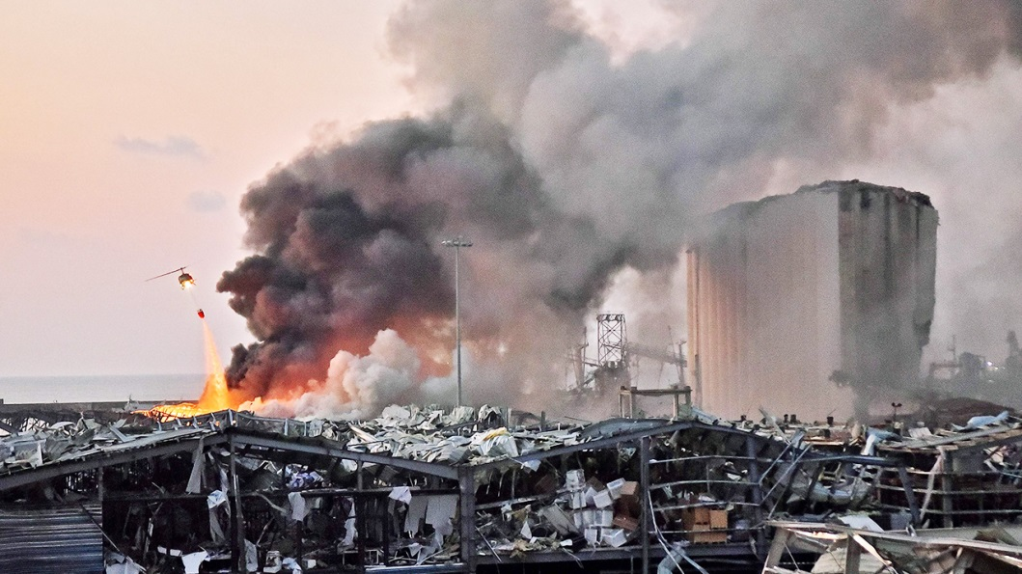
ขณะทำปฏิบัติการ
3.ไม่ทำการทดลองในห้องปฏิบัติคนเดียว
เพราะเมื่อมีอุบัติเหตุอาจช่วยได้ไม่ทันท่วงที
ถ้าเกิดอุบัติเหตุควรแจ้งให้ครูผู้สอนทราบทันที

Slide 10
ขณะทำปฏิบัติการ
4.ไม่เล่นและไม่รบกวนผู้อื่นในขณะที่ทำปฏิบัติการ
5.ปฏิบัติตามขั้นตอนและวิธีการอย่างเคร่งครัด
ไม่ทำการทดลองใดๆที่นอกเหนือจากที่ได้รับมอบหมาย
และไม่เคลื่อนย้ายสารเคมีเครื่องมือและอุปกรณ์ส่วนกลาง
ที่ต้องใช้ร่วมกันนอกจากได้รับอนุญาตจากครูผู้สอนเท่านั้น

Slide 11
ขณะทำปฏิบัติการ
6.ไม่ปล่อยให้อุปกรณ์ให้ความร้อน เช่น ตะเกียงแอลกอฮอล์
เตาแผ่นให้ความร้อน (hot plate) ทำงานโดยไม่มีคนดูแล
และหลังจากใช้งานเสร็จแล้วให้ดับตะเกียงแอลกอฮอล์
หรือปิดเครื่องและถอดปลักไฟออกทันที
แล้วปล่อยไว้ให้เย็นก่อนการจัดเก็บ
เมื่อใช้เตาแผ่นให้ความร้อนต้องระวังไม่ให้สายไฟพาดบนอุปกรณ์

Slide 12
ข้อปฏิบัติในการใช้สารเคมี

Slide 13
ข้อปฏิบัติในการใช้สารเคมี
1.อ่านชื่อสารเคมีบนฉลากให้แน่ใจก่อนนำสารเคมีไปใช้
2.การเคลื่อนย้ายการแบ่งและการถ่ายเทสารเคมีต้องทำด้วยความระมัดระวังโดยเฉพาะสารอันตรายและควรใช้อุปกรณ์
เช่น ช้อนตักสาร และบีกเกอร์ที่แห้งและสะอาด
การเทของเหลวจากขวดบรรจุสารให้เทด้านตรงข้ามฉลาก
เพื่อป้องกันความเสียหายของฉลากเนื่องจากการสัมผัสสารเคมี

Slide 14
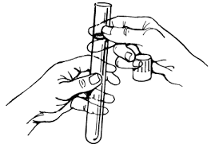
ข้อปฏิบัติในการใช้สารเคมี
3.การทำปฏิกิริยาของสารในหลอดทดลอง
ต้องหันปากหลอดทดลองออกจากตัวเอง

Slide 15
ข้อปฏิบัติในการใช้สารเคมี
4.ห้ามชิมหรือสูดดมสารเคมีโดยตรง ถ้าจำเป็นต้องทดสอบกลิ่น
ให้ใช้มือโบกให้ไอของสารเข้าจมูกเพียงเล็กน้อย
5.การเจือจางกรด ห้ามเทน้ำลงกรดแต่ให้เทกรดลงน้ำ
เพื่อให้ปริมาณน้ำมากช่วยถ่ายเทความร้อนที่เกิดจากการละลาย
6.ไม่เทสารเคมีที่เหลือจากการเทหรือตักออกจากขวดสารเคมี
แล้วกลับเข้าขวดอย่างเด็ดขาด ให้เทใส่ภาชนะทิ้งสารที่จัดเตรียมไว้

Slide 16

ข้อปฏิบัติในการใช้สารเคมี
7.เมื่อสารเคมีหกในปริมาณเล็กน้อยให้กวาดหรือเช็ด แล้วเททิ้งลงในภาชนะสำหรับทิ้งสารที่เตรียมไว้ในห้องปฏิบัติการหากหกในปริมาณมากให้แจ้งครูผู้สอน

Slide 17
หลังทำปฏิบัติการ

Slide 18
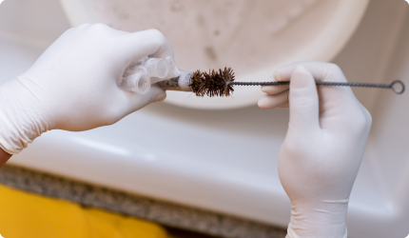
หลังทำปฏิบัติการ
1.ทำความสะอาดอุปกรณ์ เครื่องแก้วและวางเก็บใน
บริเวณที่จัดเตรียมไว้รวมทั้งทำความสะอาดโต๊ะทำปฏิบัติการ
2.ก่อนออกจากห้องปฏิบัติการ ให้ถอดอุปกรณ์ป้องกันอันตราย เช่น เสื้อคลุมปฏิบัติการ แว่นตานิรภัย ถุงมือ

Slide 19
การกำจัดสารเคมี

Slide 20
การกำจัดสารเคมี
1.สารเคมีที่เป็นของเหลวไม่อันตราย
ที่ละลายน้ำได้และมี ค่า pH เป็นกลาง
ปริมาณไม่เกิน 1 ลิตร สามารถเทลง
อ่างน้ำและเปิดน้ำตามมากๆได้
2.สารละลายเข้มข้นบางชนิด เช่น กรดไฮโดรคลอริกโซเดียมไฮดรอกไซด์ไม่ควรทิ้งลงอ่างหรือท่อน้ำทันที
ควรเจือจางก่อนเทลงอ่างน้ำ
ถ้ามีปริมาณมากต้องทำให้เป็นกลางก่อน

Slide 21
การกำจัดสารเคมี
3.สารเคมีที่เป็นของแข็งไม่อันตราย
ปริมาณไม่เกิน 1 กิโลกรัม สามารถใส่ในภาชนะที่ปิดมิดชิด
พร้อมทั้งติดฉลาก ให้ชัดเจนก่อนทิ้งในที่ซึ่งจัดเตรียมไว้
4.สารไวไฟ ตัวทำละลายที่ไม่ละลายน้ำ
สารประกอบของโลหะเป็นพิษ หรือสารที่ทำปฏิกิริยากับน้ำ
ห้ามทิ้งลงอ่างน้ำ ให้ทิ้งไว้ในภาชนะที่ทางห้องปฏิบัติจัดไว้

